Slide 1

МУНИЦИПАЛЬНОЕ БЮДЖЕТНОЕ ДОШКОЛЬНОЕ ОБРАЗОВАТЕЛЬНОЕ УЧРЕЖДЕНИЕ «ДЕТСКИЙ САД № 3 «ЗВЕЗДОЧКА»
ПАТРИОТИЧЕСКОЕ ВОСПИТАНИЕ ДЕТЕЙ ДОШКОЛЬНОГО ВОЗРАСТА
Подготовили: педагоги
МБДОУ «Детский сад № 3 « Звёздочка» города Гурьевска
Жилина Елена Олеговна,
Иванова Любовь Анатольевна

Slide 2
Актуальность проблемы заключается в том, что современные дети мало знают о родном городе, стране, особенностях народных традиций, часто равнодушны к близким людям, в том числе к сверстникам по группе, редко сострадают чужому горю.
Явно недостаточной является работа с родителями по проблеме патриотического воспитания в семье.
Патриотизм – это и преданность своему Отечеству, и стремление сделать все возможное, чтобы сохранить культурную самобытность каждого народа.
Целью работы нашего дошкольного учреждения является совершенствование патриотического воспитания, развитие личностной культуры ребенка, как основы его любви к Родине.

Slide 3
Задачи по патриотическому
воспитанию:
воспитание у ребенка любви и привязанности к своей семье, дому, детскому саду, улице, городу;
формирование бережного отношения к природе и всему живому;
воспитание уважения к труду;
развитие интереса к традициям и промыслам;
формирование элементарных знаний о правах человека;
знакомство детей с символами Республики (герб, флаг, гимн);
развитие чувства ответственности и гордости за достижения Республики;
формирование толерантности, чувства уважения к другим народам, их традициям.

Slide 4
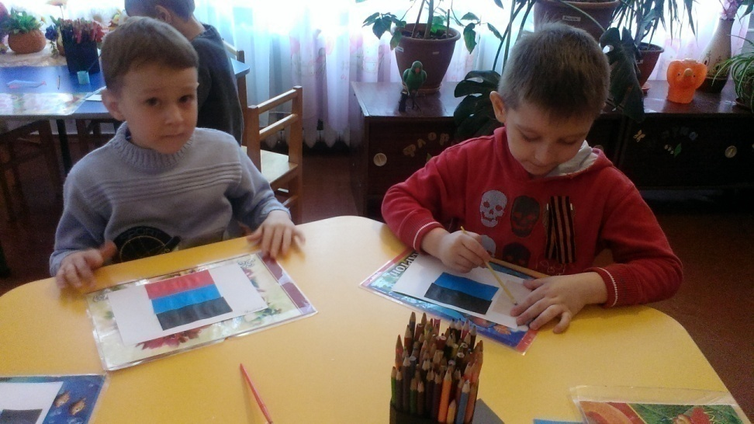
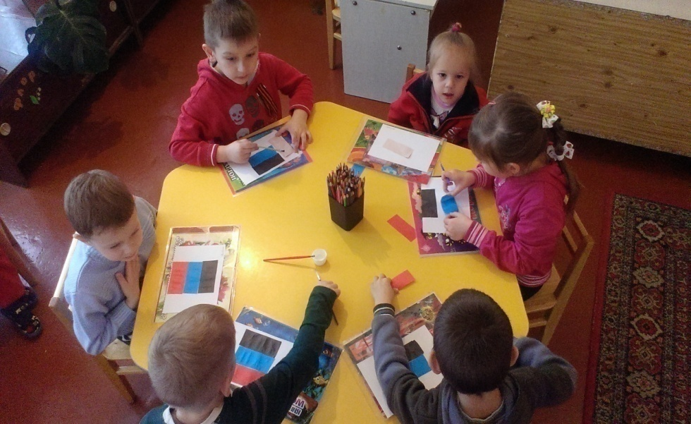
Формы и методы патриотического воспитания дошкольников :
Изодеятельность
Рисунки детей, отражающие сильное и чистое чувство любви к своему родному городу, родной природе позволяют им создать выразительные образы, основанные на своих собственных наблюдениях, а также заставляют задуматься над отношением к окружающему миру.

Slide 5
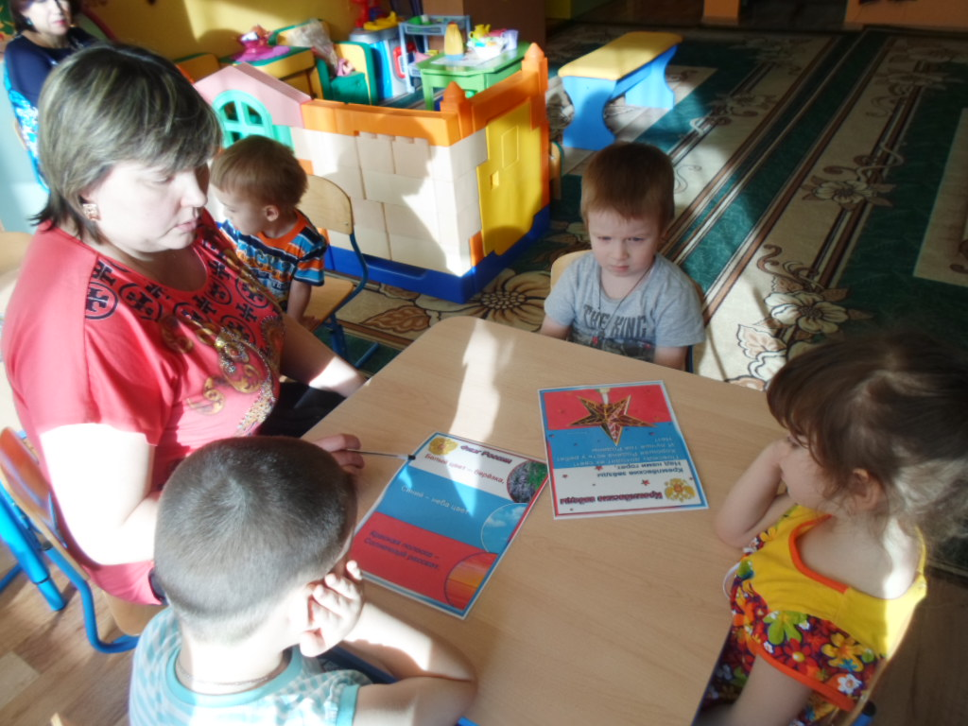
Беседы с детьми о Республике, родном городе

Slide 6
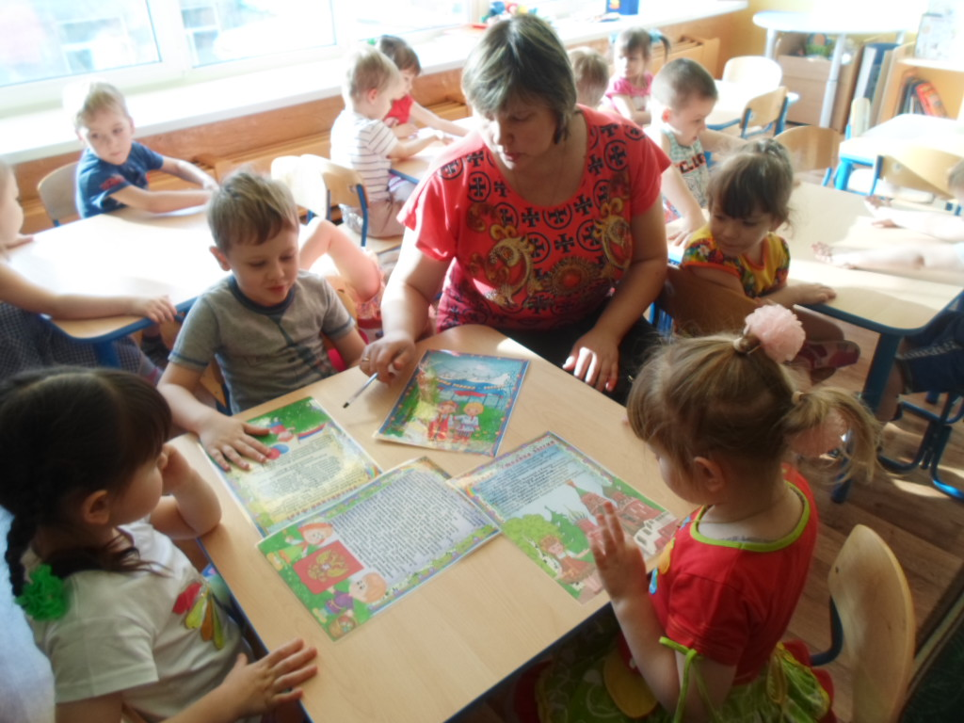
Знакомство детей с символами Республики
( флаг, герб, гимн)

Slide 7
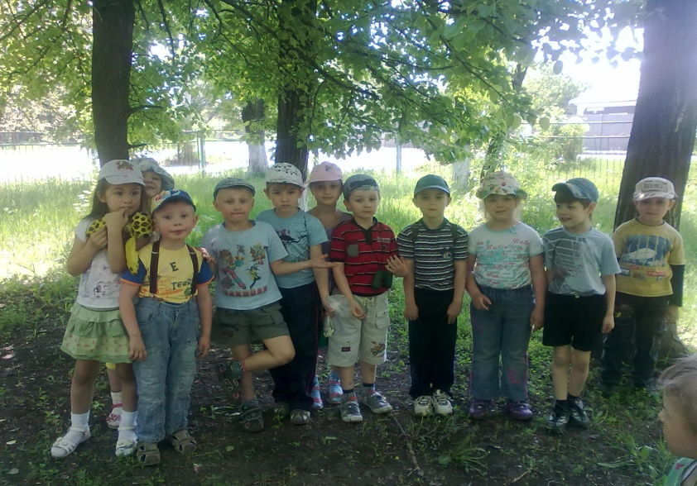
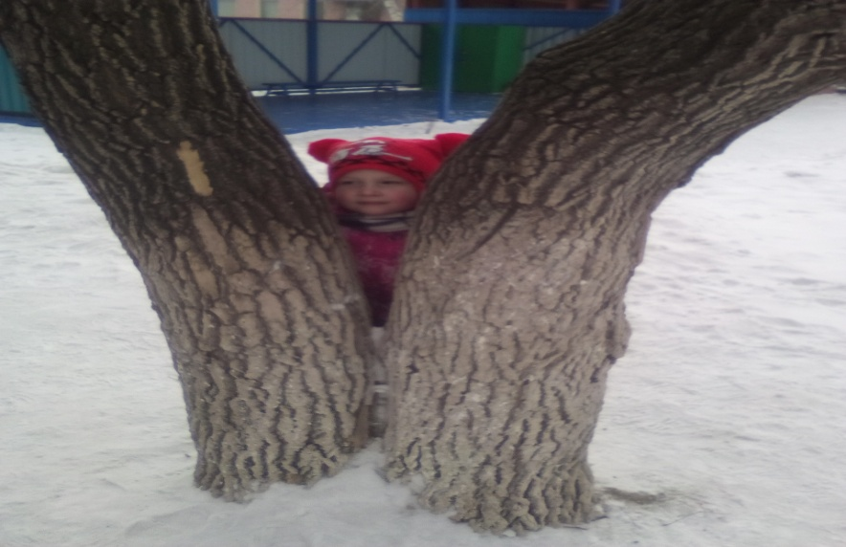
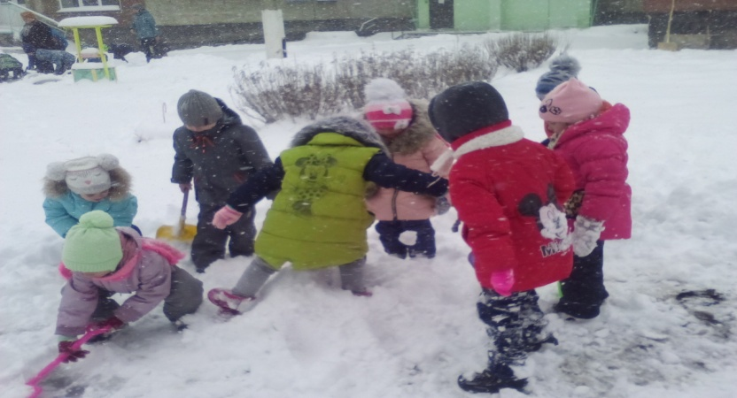
Наблюдения
Одно из проявлений патриотизма – любовь к природе.

Slide 8
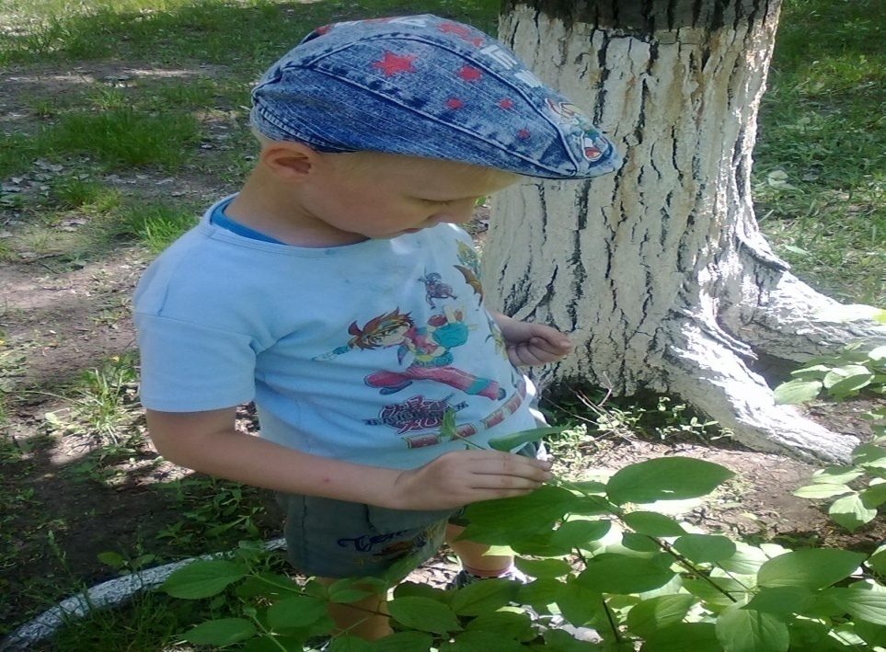
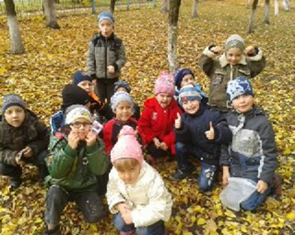
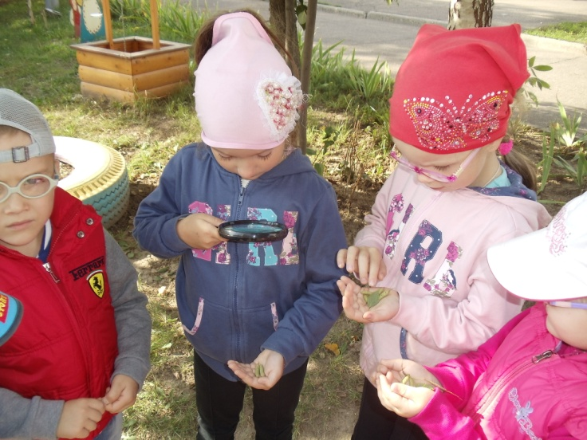

Slide 9
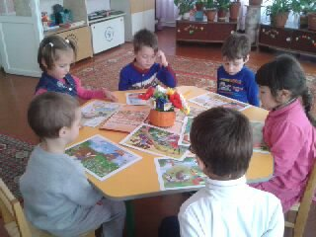
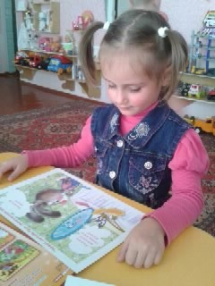

Чтение сказок, прослушивание музыкальных произведений, рассматривание иллюстраций

Slide 10
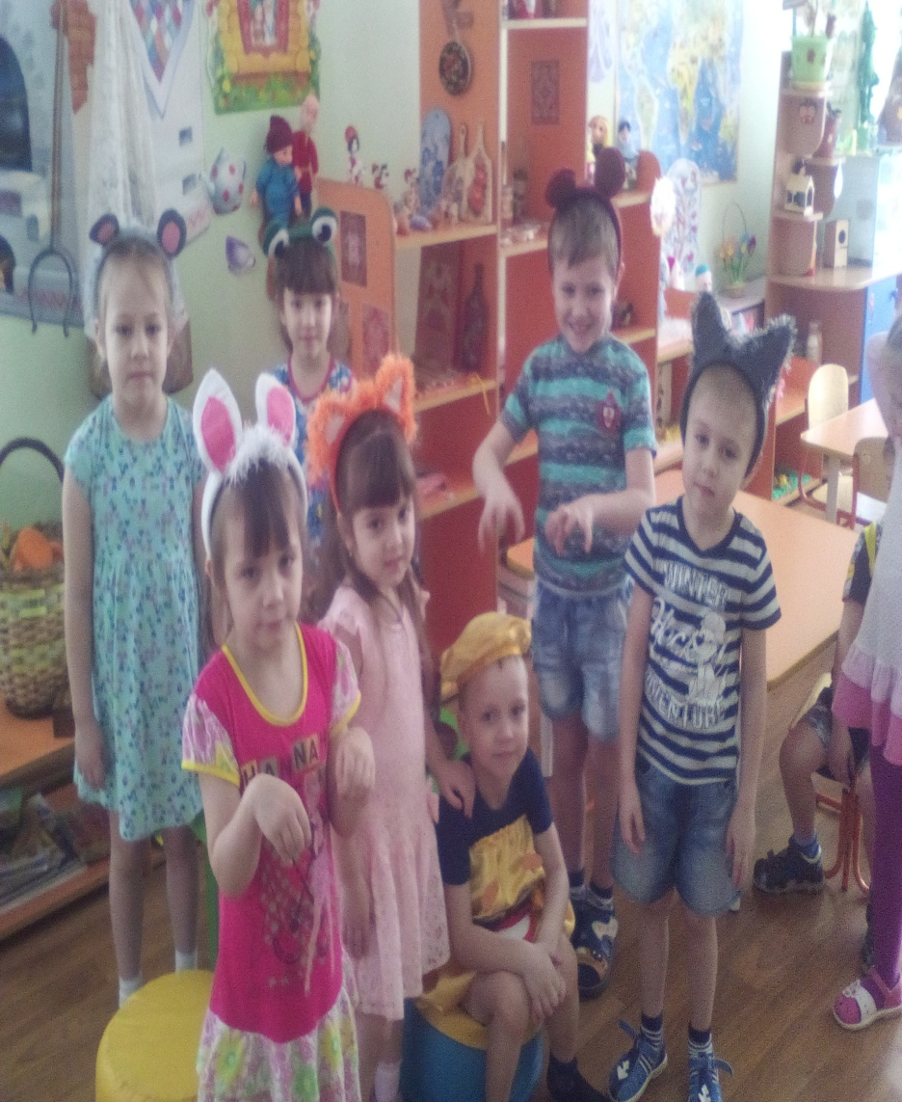
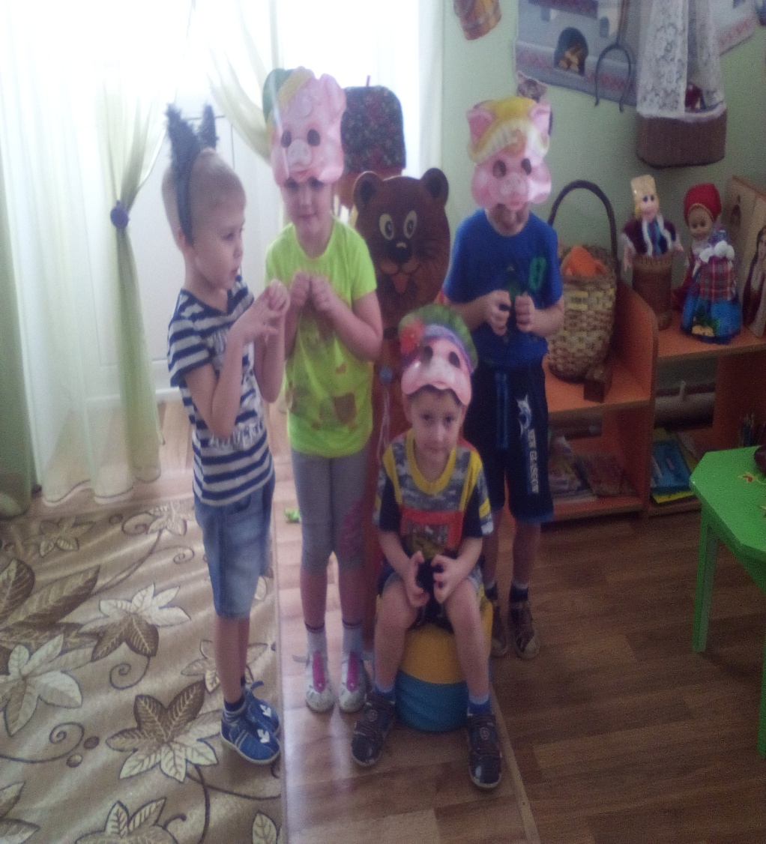
Патриотическое воспитание возможно посредством любых видов народных сказок. Сказка – благодатный и ничем не заменимый источник воспитания любви к Родине. Сказка – это духовные богатства культуры, познавая которые, ребёнок познает сердцем родной народ.

Slide 11
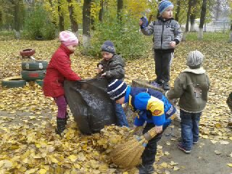
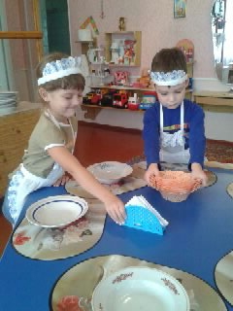
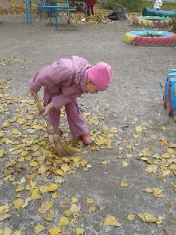
Трудовое воспитание
Поощрение трудовой деятельности детей, в основе которой лежит желание сделать что-то для других. Труд дошкольника невелик и несложен, однако он необходим для формирования его личности.

Slide 12
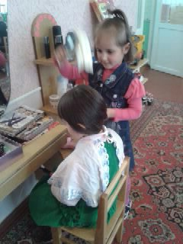
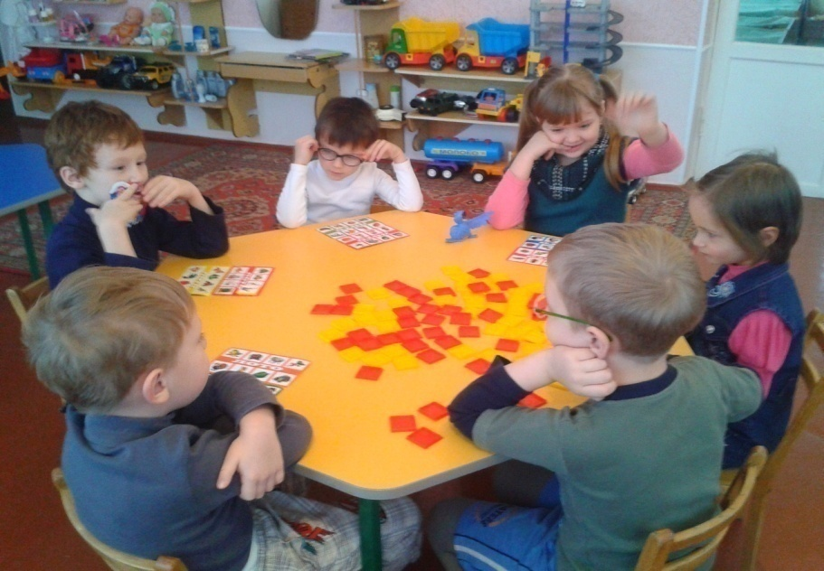
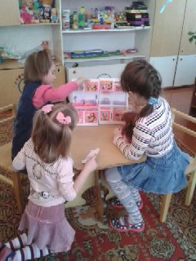
Большое место в патриотическом воспитании принадлежит игре, так как она является основной деятельностью дошкольника. Дети обыгрывают бытовые, трудовые, общественные сюжеты.

Slide 13
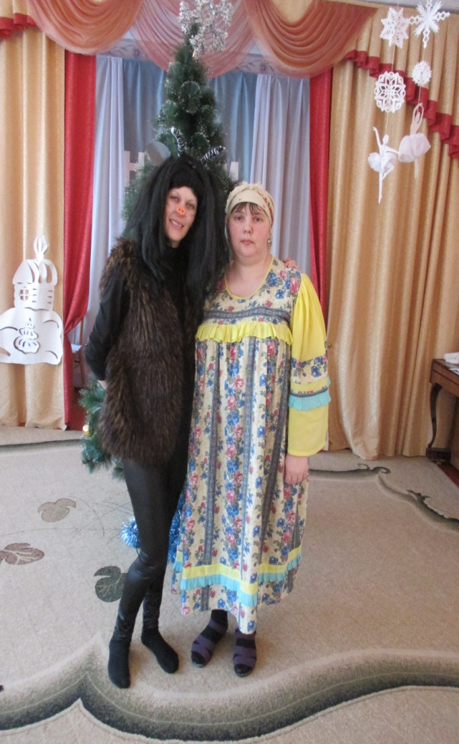
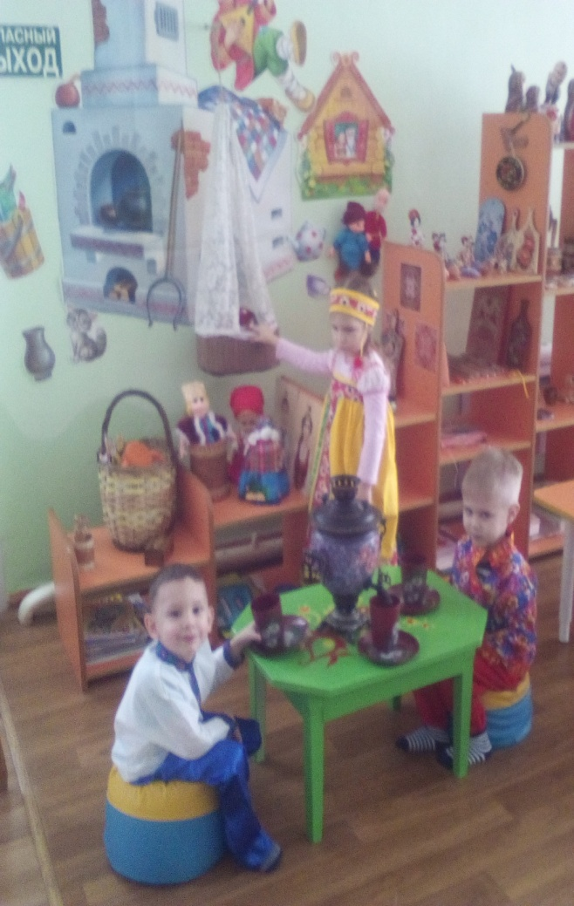
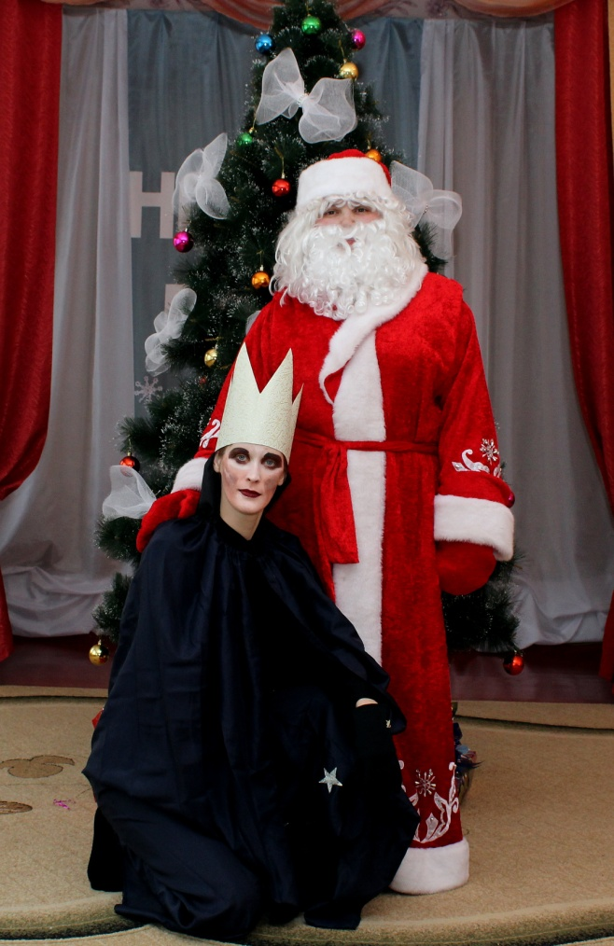
Особое место в патриотическом воспитании отводится праздникам. Праздник является наиболее древним элементом культуры человеческого общества и безусловной частью его жизни.

Slide 14
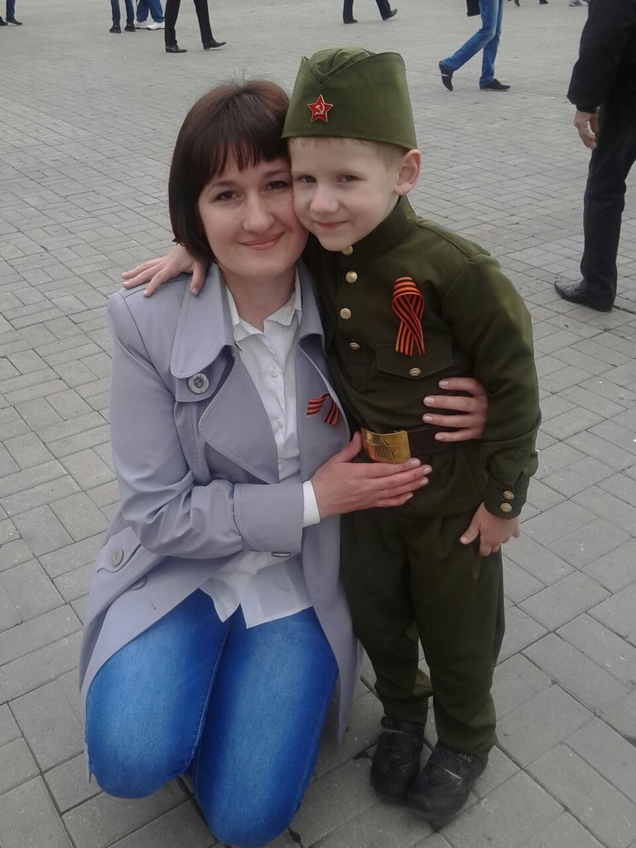
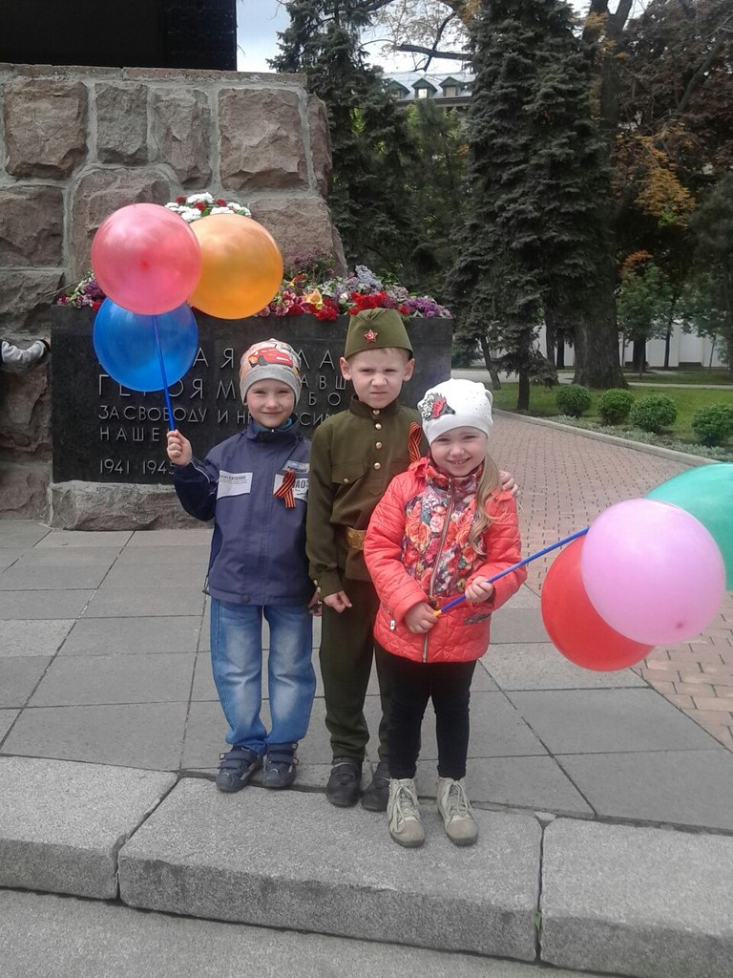
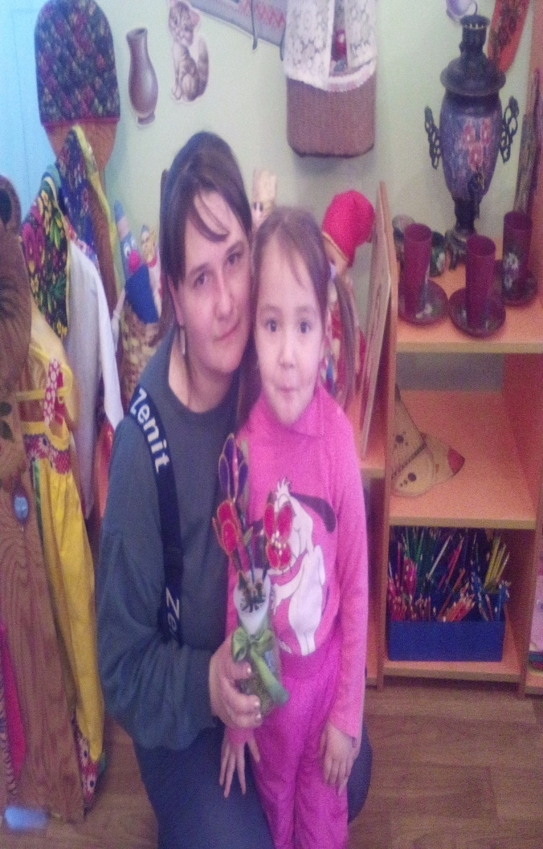
Любовь к Родине начинается с малого – с любви к матери, с уважения к людям, окружающих тебя, с родного дома, улицы, с умения находить вокруг себя то, что достойно восхищения.

Slide 15
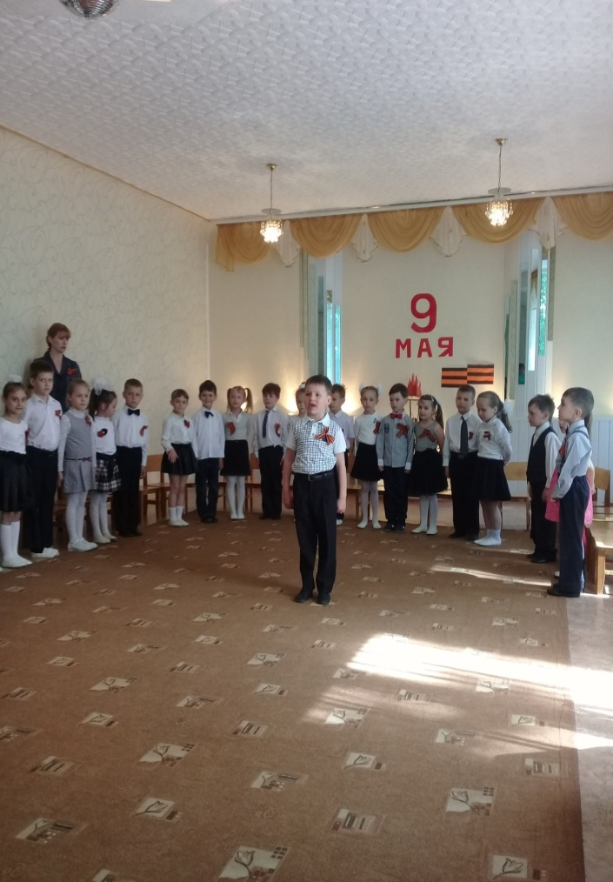
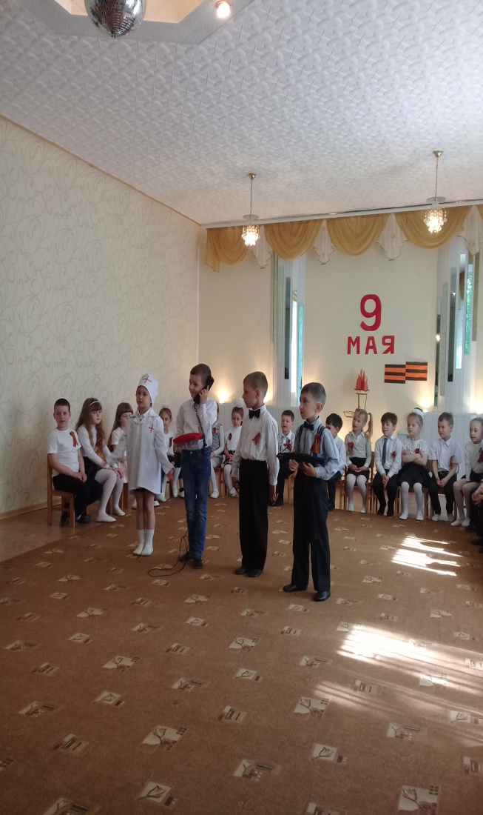
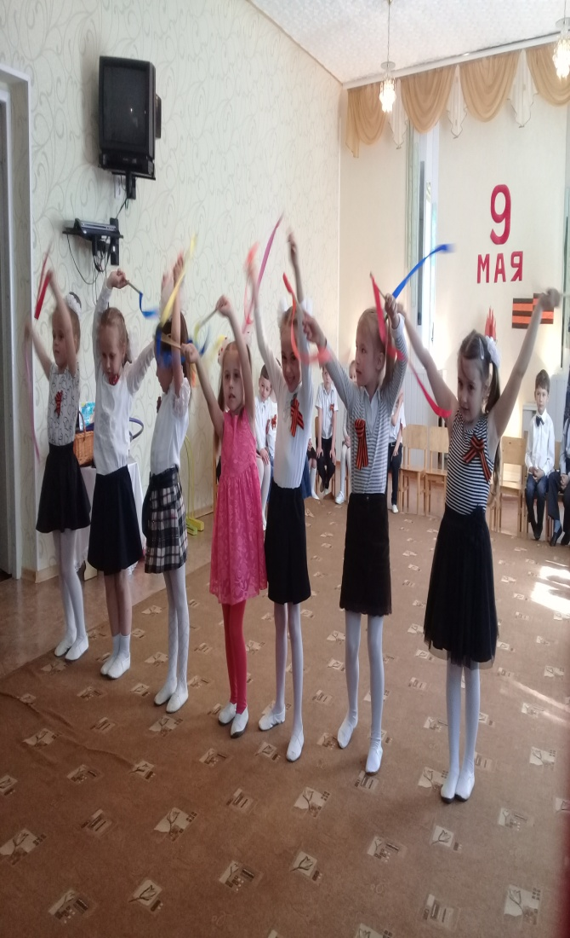
День Победы

Slide 16
Результаты:
У детей значительно расширились знания о родном городе, Республике.
Познакомились с символикой.
Появилось стремление поддерживать порядок в группе и на участке детского сада.
Познакомились с устным народным творчеством, потешками, праздниками, с героями сказок и их подвигами.
Расширились знания детей о профессиях.
Сформировалось бережное отношение к природе.
Дети правильно оценивают свои поступки и поступки других людей.
Значительно расширился словарный запас.
Повысился уровень самоконтроля и самооценки ,за счет
приобретенных знаний.
Возросла активность родителей по подготовке и проведению совместных мероприятий.

Slide 17
Воспитание патриотических чувств представляет собой совокупность общечеловеческих ценностей: понятия любви, дружбы, добра.
Каждому человеку необходимо знать родную природу, историю и культуру народа к которому он принадлежит, свое место в окружающем мире.
Надо быть уверенным, что детям и внукам будет хорошо в будущем, надо уважать себя и учить этому других. Если целостность этого процесса нарушится, разрушится связь между поколениями. Воспитание патриотических чувств есть и будет одним из главных составляющих воспитания маленького гражданина
В дальнейшем мы планируем продолжить работу по этой теме, поскольку считаем, что – патриотизм главная черта народа, он помогает воспитывать чувство любви к родному краю и окружающему миру.
И от нас взрослых, зависит, какими будут наши дети, что они унесут из детства.
Вывод:

Slide 18
СПАСИБО ЗА ВНИМАНИЕ!!!

